Slide 1

15.4 멱집합 구하기
고급 문제 해결
2018114204 김태경

Slide 2
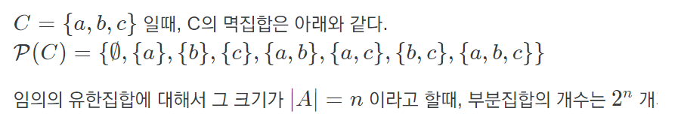
멱집합(Power Set)
집합 A의 모든 부분집합을 원소로 하는 집합을 A의 멱집합

Slide 3
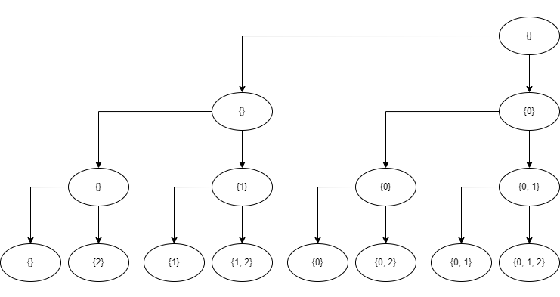
Recursive
원소를 포함 시키는 경우
원소를 포함시키지 않는 경우
모든 결정이 완료되면
부분집합을 결과 집합에 추가
A = { 0 , 1 , 2}

Slide 4

Recursive
def generatePowerSet(input_set) : power_set = [] directedPowerSet(input_set, 0, [], power_set) return power_set
def directedPowerSet(input_set, to_be_selected, selected_so_far, power_set): if to_be_selected == len(input_set): power_set.append(list(selected_so_far)) return # Generate all subsets that contain input_set[to_be_selected] selected_so_far.append(input_set[to_be_selected]) directedPowerSet(input_set, to_be_selected + 1, selected_so_far, power_set) # Generate all subsets that do not contain input_set[to_be_selected] selected_so_far.pop() directedPowerSet(input_set, to_be_selected + 1, selected_so_far, power_set)
input_set = { 0 , 1 , 2 }

Slide 5
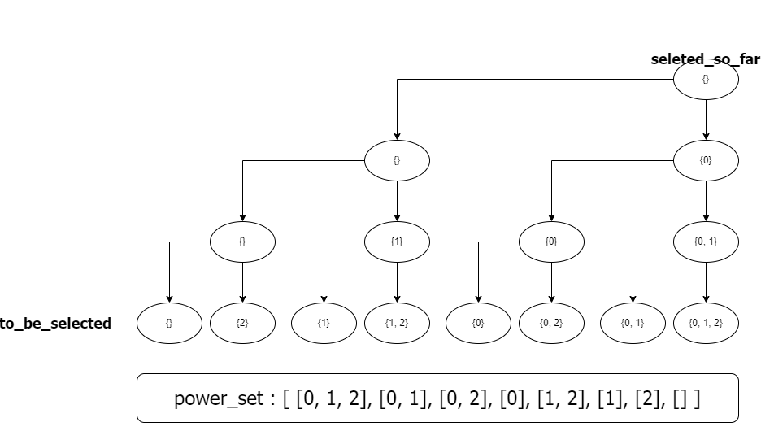
Recursive
A = { 0 , 1 , 2}
== 3

Slide 6
Big-O
A = { 0 , 1 , 2}
집합의 크기 = N
포함하거나 포함하지 않거나
= 2^N
각 노드에서 list 복사
= N
∴ 시간 복잡도 = O(N*2^N)

Slide 7
Not Recursive : using Bit
집합의 원소를 Bit에 대응시킬 수 있다
A={a, b, c} => ‘111’
A`={a, c} => ‘101’
{[], [a], [b], [c], [ab], [ac], [bc], [abc]}
{000, 001, 010, 100, 011, 101, 110, 111}

Slide 8

Not Recursive : using Bit
def advancedGeneratePowerSet(input_set) : power_set = [] set(input_set) for int_for_subset in range(1 << len(input_set)): bit_array = int_for_subset subset = [] # 111 을 {a, b, c}로 101 을 {a, c}로 표현 하기 위한 코드 while bit_array != 0: # 가장 낮은 1 bit의 위치를 검출 : y = x & ~(x-1) subset.append(input_set[int(math.log(bit_array & ~(bit_array - 1), 2))]) # 검출 후 가장 낮은 1 bit 삭제 bit_array &= bit_array - 1 power_set.append(subset) return power_set
input_set = { 0 , 1 , 2 }
input_set = { 0 , 1 , 2 }

Slide 9
Big-O
def advancedGeneratePowerSet(input_set) : power_set = [] set(input_set) for int_for_subset in range(1 << len(input_set)): bit_array = int_for_subset subset = [] # 111 을 {a, b, c}로 101 을 {a, c}로 표현 하기 위한 코드 while bit_array != 0: # 가장 낮은 1 bit의 위치를 검출 : y = x & ~(x-1) subset.append(input_set[int(math.log(bit_array & ~(bit_array - 1), 2))]) # 검출 후 가장 낮은 1 bit 삭제 bit_array &= bit_array - 1 power_set.append(subset) return power_set
= 2^N
input_set = { 0 , 1 , 2 }
= N
∴ 시간 복잡도 = O(N*2^N)

